Slide 1
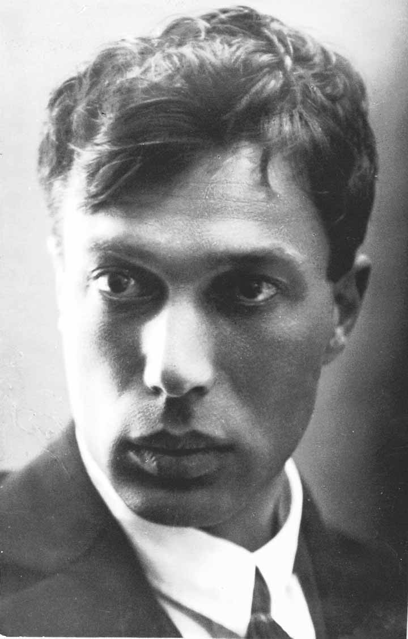
Борис Леонидович
Пастернак
(1890 – 1960 г.г.)

Slide 2
Борис Леонидович Пастернак:
российский поэт и писатель еврейского происхождения, лауреат Нобелевской премии по литературе (1958).

Slide 3
1890, 10 февраля
Борис Пастернак родился в Москве. Отец — художник Леонид Осипович Пастернак, мать — пианистка Розалия Исидоровна, в девичестве Кауфман.

Slide 4
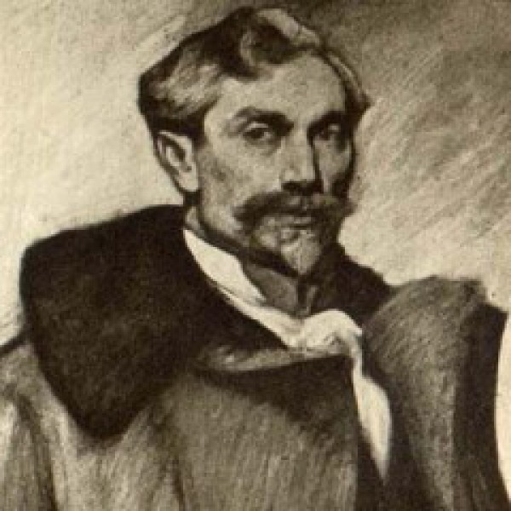
Леонид Осипович Пастернак — российский живописец и график, мастер жанровых композиций и книжной иллюстрации; педагог.

Slide 5
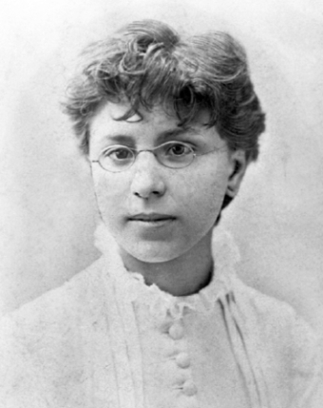
Розалия Исидоровна Пастернак (Кауфман)-пианистка, музыкантка,ученица Антона Рубинштейна.

Slide 6
Школьные годы
В 1900 году Пастернак не был принят в пятую гимназию из-за процентной нормы, но по предложению директора на следующий 1901 год поступил сразу во вторoй класс. С 1906 по 1908 год в пятой гимназии на два класса младше, чем Пастернак, в одном классе с братом Пастернака Шурой учился Владимир Маяковский.

Slide 7
Пастернак окончил гимназию, затем, в 1913 году, — Московский университет по философскому отделению историко-филологического факультета. Летом 1912 года изучал философию в университете в Марбурге (Германия), ездил в Италию (Флоренция и Венеция). Находясь под сильным впечатлением от музыки А. Н. Скрябина, занимался шесть лет композицией.

Slide 8
Пастернак окончил гимназию с золотой медалью и всеми высшими баллами, кроме закона Божьего, от которого был освобождён. После ряда колебаний отказался от карьеры профессионального музыканта и композитора. В 1908 году поступил на юридическое отделение историко-филологического факультета Московского университета (впоследствии перевелся на философское).

Slide 9
Первые стихи:
Первые публикации стихотворений Бориса Пастернака относятся к 1913 году. В следующем году выходит его первый сборник «Близнец в тучах».

Slide 10
Известность к Пастернаку пришла после октябрьской революции, когда была опубликована его книга «Сестра моя жизнь» (1922). В 1923 году он пишет поэму «Высокая болезнь», в которой создает образ Ленина. В 20-е годы написаны также поэмы «905 год» и «Лейтенант Шмидт», оцененные критикой как важный этап в творческом развитии поэта.

Slide 11
Пастернак входил в небольшую группу поэтов «Центрифуга», близкую к футуризму, но испытывавшую влияние символистов. Поэт к своему раннему творчеству относился весьма критически и впоследствии ряд стихотворений основательно переработал. Однако уже в эти годы проявляются те особенности его таланта, которые в полной мере выразились в 20-30-е годы: поэтизация «прозы жизни», внешне неярких фактов человеческого бытия, философские раздумья о смысле любви и творчества, жизни и смерти.

Slide 12
Годы войны
1941
Переводит и публикует “Гамлета”; начинает работу над переводом “Ромео и Джульетта”.
июль—август
Эвакуация семьи в Чистополь; первые “военные” стихи.
1943
В составе писательской бригады Б. Пастернак отправляется на Брянский фронт.
1945
Выходит последняя прижизненная поэтическая книга Б. Л. Пастернака “Избранные стихи и поэмы”.

Slide 13
1942—1943 провёл в эвакуации в Чистополе. Помогал денежно многим людям, в том числе дочери Марины Цветаевой.

Slide 14
Нобелевская премия
1946, осень
Первое выдвижение Б. Пастернака на Нобелевскую премию: его кандидатуру предложили английские литераторы за лирические произведения. На Родине же в это время идет откровенная травля поэта, уничтожаются его книги, печатаются разгромные статьи.
1952, 20 октября
Инфаркт миокарда; Боткинская больница, где был написан стих «В больнице».
1953
Выход отдельной книгой перевода “Фауста” Гете.
1954
Выдвижение на Нобелевскую премию. Правительство СССР кандидатуру Пастернака не одобрило, предложив Шолохова.

Slide 15
Последние дни поэта
1959
В английской газете публикуется стихотворение “Нобелевская премия”, после чего Б. Л. Пастернака вызывают к генеральному прокурору Р. А. Руденко, предъявляют обвинение в измене Родине и запрещают встречи с иностранцами.
1960, 10 февраля
Семидесятилетие писателя. Он начинает работу над пьесой “Слепая красавица”.
Пастернак умер от рака желудка 30 мая 1960 в Переделкино. Сотни людей (среди них Н. Коржавин, Б. Ш. Окуджава, А. A. Вознесенский) пришли 2 июня 1960 года на его похороны, несмотря на опалу поэта.

Slide 16
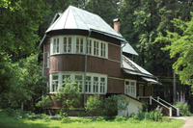
Дом-музей в Переделкино

